Slide 1
Uväznenie a CESTA DO RÍMA

Slide 2
„Vidíš, brat, koľko tisíc Židov uverilo a všetci horlia za zákon. Ale o tebe sa dopočuli, že učíš všetkých Židov, čo sú medzi pohanmi, aby odpadli od Mojžiša, a hovoríš, že nemajú obrezávať svojich synov ani žiť podľa zvykov. Čo teda robiť? Isto sa dozvedia, že si prišiel. Urob teda toto, čo ti hovoríme: Máme štyroch mužov, ktorí majú sľub. Vezmi ich, posväť sa s nimi a zaplať za nich, aby si dali oholiť hlavu. Tak zvedia všetci, že nie je nič na tom, čo o tebe počuli, ale že aj sám zachovávaš zákon a žiješ podľa neho.“ (Sk 21,20-21)

Slide 3
Nazireát
Po skončení nazireátu ešte ubehlo sedem dní očisťovania a potom sa priniesla v chráme predpísaná obeta a na oltári sa spálili vlasy, ktoré sa ostrihali na záver nazireátu.
Niekedy sa stávalo, že chudobné osoby, ktoré zložili sľub, nemali prostriedky na zakúpenie predpísaných obetných zvierat: jednoročného baránka, jednoročnú jalovicu, barana, košík nekvasených koláčov, nekvasené oblátky, potravinovú a nápojovú obetu (porov. Nm 6,14-15).
Z toho dôvodu neraz bohatšie osoby zaplatili tieto náklady za nich, ba dokonca sa zúčastnili na slávnostnom ukončení sľubu.

Slide 4
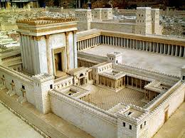

Slide 5
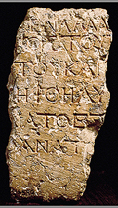
Zatknutie v chráme
Niektorí Židia z provincie Ázia obvinili Pavla z porušovania Mojžišovho zákona a zo znesvätenia chrámu. Stalo sa to počas sviatku Turíc.
Keď Pavla odvádzali, obrátil sa v gréčtine na rímskeho veliteľa. Podľa Sk 23,26 sa celým meno volal Klaudius Lyziáš.
Pavol hovorí „ebraídi dialékto“ = „v hebrejskom dialekte“. Išlo o aramejský jazyk

Slide 6
Prevoz do Cézarey
Pavlov synovec informoval strýka a veliteľa, ktorý napísal list prokurátorovi Félixovi do Cézarey Prímorskej.
Veliteľ poslal Pavla v noci so sprievodom 200 vojakov, 200 kopijníkov a 70 jazdcov do Cézarey Prímorskej k prokonzulovi Félixovi.
Kohorta zvyčajne pozostávala zo šesť centúrií. 1 centúria = od 60 po 100 vojakov. Počet na základe rozprávania Sk je úplne prehnaný.
Vojaci dorazili do Antipatridy. Ide o mesto identifikované s biblickým mesto Afek, ktoré ležalo asi 40 km od Cézarey.

Slide 7
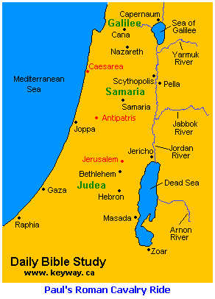
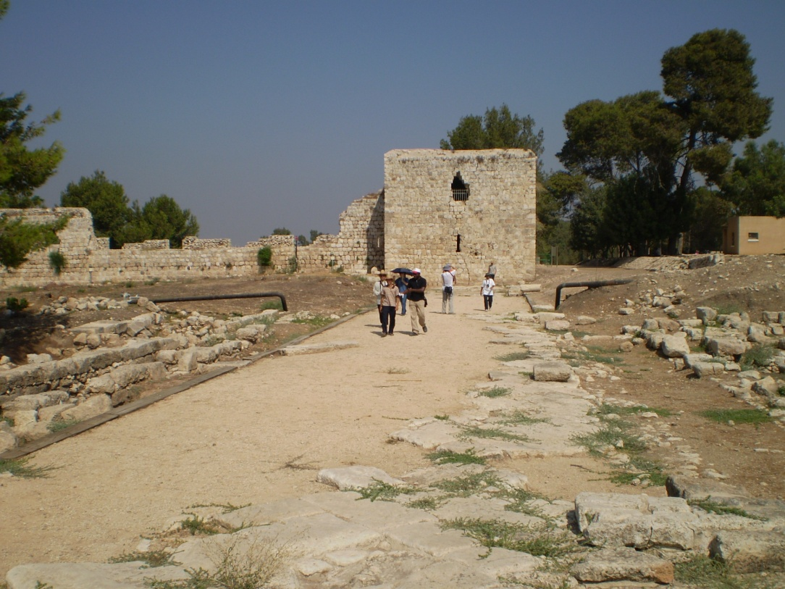
Rímska cesta v Antipatride

Slide 8
Pavol v Cézarey
Markus Antónius Félix bol prokurátorom v Judsku v rokoch 52-59 po Kr.
Židovský rečník Tertullus
Pavlova obhajoba
Félix s procesom neurobil nič a kauza pokračovala ďalej ďalšie dva roky bez definitívneho rozhodnutia.

Slide 9
Postup | Obsah | Tertullus | Pavol
Captatio benevolentiae | Získanie si náklonnosti | Félixovou zásluhou žijú Židia v pokoji a prosperite | Dôvera vo Félixovu nezaujatosť
Narratio | Predstavenie problému | Pavol je burič, vyvoláva nepokoje a je pôvodcom vzbury nazaretskej sekty | Odmietnutie všetkých obvinení, lebo žalobcovia nie sú schopní predstaviť žiadne dôkazy
Confirmatio | Presvedčenie o oprávnenosti argumentov | Pavol poškvrnil posvätné miesto židovstva – jeruzalemský chrám | Poukazuje na svoj židovský pôvod, solidaritu s vlastným národom a židovským náboženstvom
Peroratio | Povzbudenie zaujať stanovisko | Félix sa môže o všetkých obvineniach presvedčiť aj sám | Félix si iste všimol, že obžaloba neuviedla žiadnu Pavlovu neprávosť

Slide 10
Odvolanie sa na cisára
Po Félixovi sa stal prokurátorom Porcius Festus, ktorý zastával úrad v rokoch 59-62 po Kr., ktorý obnovil proces.
Pavol odmieta prevoz do Jeruzalema a ako rímsky občan sa odvolal na cisára, tzv. „provocatio ad Caesarem“.
Agrippa II. bol synom Agrippu I. a jeho manželky Cypros. V roku 53 mu cisár Nero dal územie po tetrarchovi Herodesovi Filipovi. Zomrel okolo roku 100 po Kr. Ľud ho obviňoval zo spolužitia s vlastnou sestrou Berenikou.

Slide 11
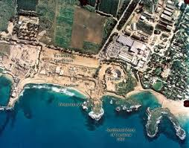
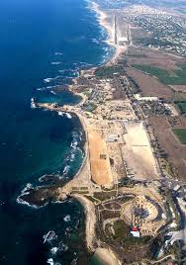
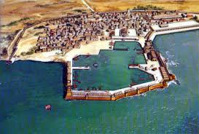

Slide 12
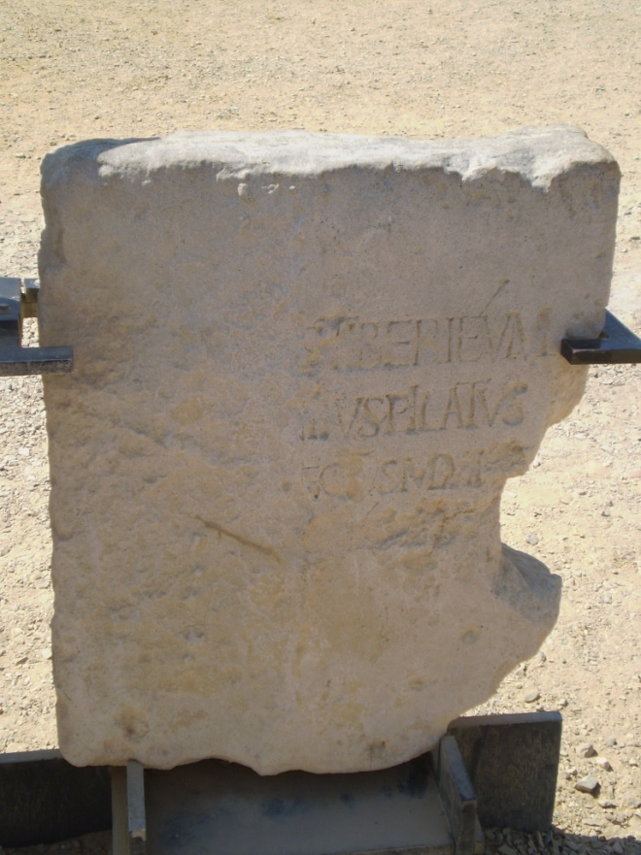
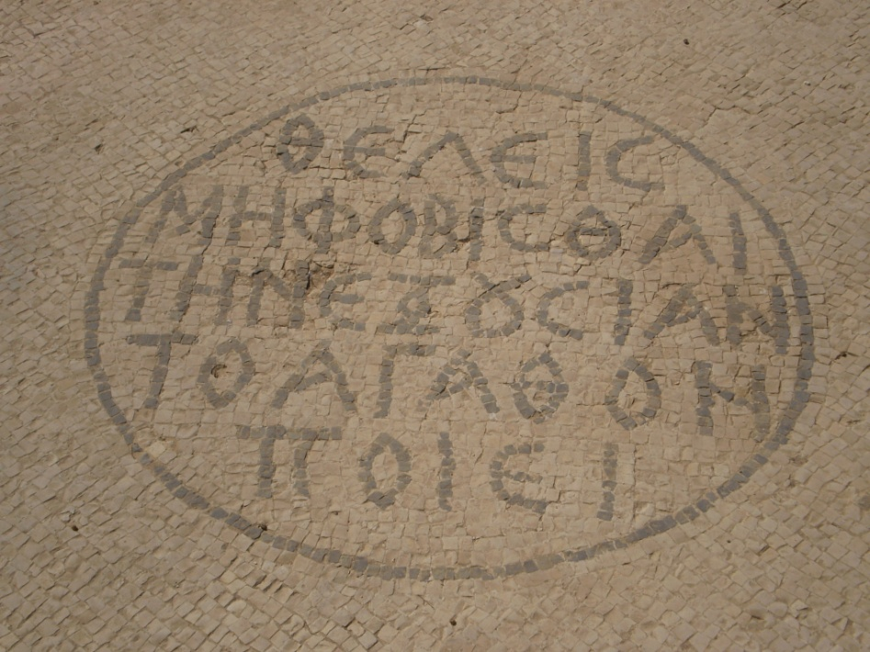
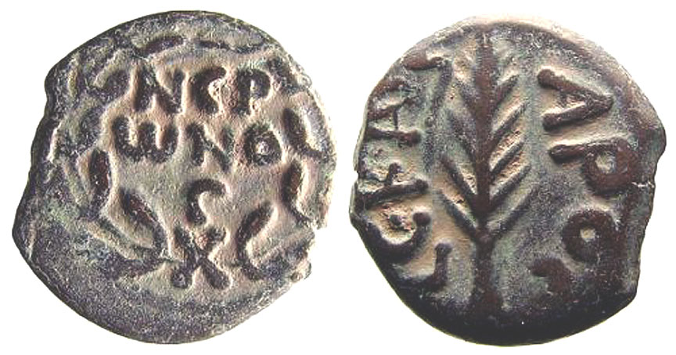
Byzantská mozaika v Cézarei, Rim 13,3
Latinský nápis v Cézarey Prímorskej, ktorý uvádza meno Poncia Piláta
Bronzove mince z obdobia rímskeho prokurátora Porcia Festa

Slide 13
Prevoz do Ríma
Niekedy v polovici roku 60 po Kr., keď už boli otvorené námorné cesty, sa uskutočnil transport Pavla a ďalších väzňov do Itálie.
27,1-5: Prípravy a plavba z Cézarey do Myry
27,6-8: Plavba z Myry do Dobrého prístavu
27,9-12: Rozhodnutie opustiť Dobrý prístav a vyplaviť sa do Feniky na Kréte napriek „mare clausum“, lebo sa blížila zima
27,13-20: Neúspešné pokusy zdolať vietor „euroakvilo“ a márne snahy zachrániť loď a ľudí na nej
27,21-26: Pavlova reč, v ktorej povzbudzuje námorníkov
27,27-32: Priblíženie sa k pevnine a pokus námorníkov utiecť
27,33-38: Pavlovo povzbudenie stroskotancom
27,39-44: Náraz lode a záchrana všetkých z posádky na Malte

Slide 14
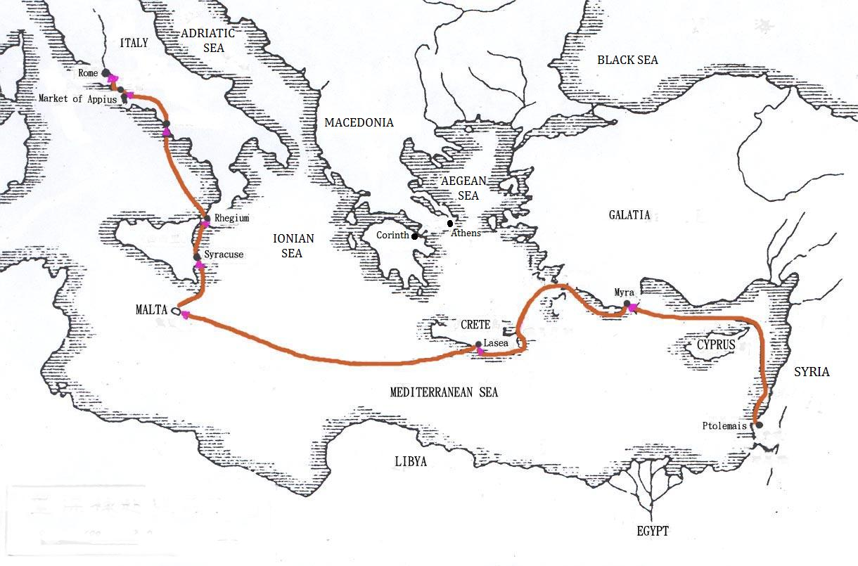

Slide 15
Stroskotanie na Malte
Pavlove slová „nikomu z vás sa ani vlas z hlavy nestratí“ (Sk 27,34) pripomínajú samotného Ježiša Krista, ktorý pred svojím umučením uistil učeníkov: „Ale ani vlas sa vám z hlavy nestratí.“ (Lk 21,18)
John Clabeaux epizódu s hadom prirovnáva k procesu s Ježišom v Lk 23-24. Pavla miestni obyvatelia považujú za zločinca: „Tento človek je určite vrah; hoci sa zachránil z mora, pomsta mu nedovolila žiť.“ (Sk 28,4) Podobne aj Ježiš bol odsúdený so zločincami. Keď sa Pavol strasie hada, autor Sk až dvakrát zdôrazní, že „nič zlé sa mu nestalo” (Sk 28,5 a 28,6). Obdobné vyznanie urobí kajúci lotor na kríži o Ježišovi: „Ale on neurobil nič zlé.“ (Lk 23,41)

Slide 16
Z Malty do Ríma
Podľa Sk 28,11 Pavol a jeho spoločníci vyplávali z Malty po troch mesiacoch (vo februári/marci 61 po Kr.)
V Puteolách Pavol a jeho spoločníci našli bratov, čo znamená, že už tam bolo kresťanské spoločenstvo.
Z Puteol šli ďalej peši podľa všetkého smerom do Kapuy a odtiaľ po známej ceste Via Appia, ktorú v staroveku nazývali „Regina longarum viarum“ = „kráľovná dlhých ciest“. Tak prišli až po Appiovo Fórum.
Ďalších bratov stretli pri Troch Tabernách, ktoré sa nachádzali asi 45 km od mesta Ríma.
Istým spôsobom je v tom vidieť aj Pavlov slávnostný vstup do Ríma.

Slide 17
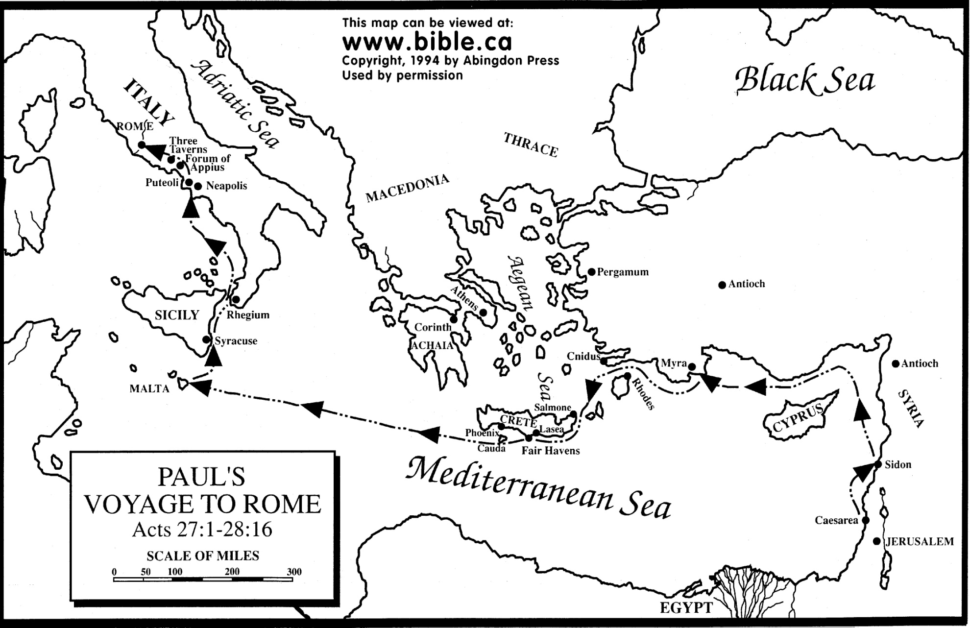

Slide 18
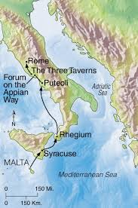
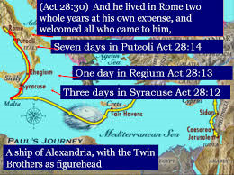

Slide 19
Väzenie v Ríme
Podľa všetkého Pavol býval v nejakom prenajatom obydlí, kde mohol prijímať aj návštevy.
Rím v tom čase okolo 1 000 000 obyvateľov.
Kresťanstvo sa dostalo do Ríma ešte pred príchodom Petra a Pavla. Keď Pavol píše Rim, zdá sa, že Peter nie je a ešte ani v Ríme nebol, ale kresťanstvo tam už bolo prítomné.
Pavol vystupuje ako prorok vlastného národa, ktorému adresuje tvrdé slová, lebo odmietol posolstvo o Ježišovi Kristovi napriek poukazu, že sa zakladá na biblických prisľúbeniach.

Slide 20
Pavol pred tribunálom?
Pavol ostal v Ríme ešte dva roky ako väzeň, ohlasoval evanjelium. Sk nepodávajú, čo sa s ním dialo. Preto prinášam niektoré teórie:
Pavol bol prepustený z toho dôvodu, že súd neprebehol v požadovanej lehote, keďže členovia židovského synedria sa nedostavili na proces.
Proces pred cisárom neskončil dobre a Pavol bol odsúdený na smrť.
Pavol nebol osobitne dôležitým väzňom, cisár, aby skrátil zoznam súdnych procesov, ho prepustil, lebo pochádzal z nízkej spoločenskej vrstvy.
Autor Sk nezachytil výsledok procesu preto, lebo nemal informáciu, aký bol záver nielen Pavlovho, ale ani Petrovho života.
Kompozícia deutero-PL a pastorálnych listov, ako aj ranokresťanská tradícia hovoria v prospech toho, že Pavol bol prepustený z väzenia.

